Slide 1

Strategická role společnosti MERO ČR, a.s.
v oblasti energetické bezpečnosti ČR
26. 10. 2022

Slide 2
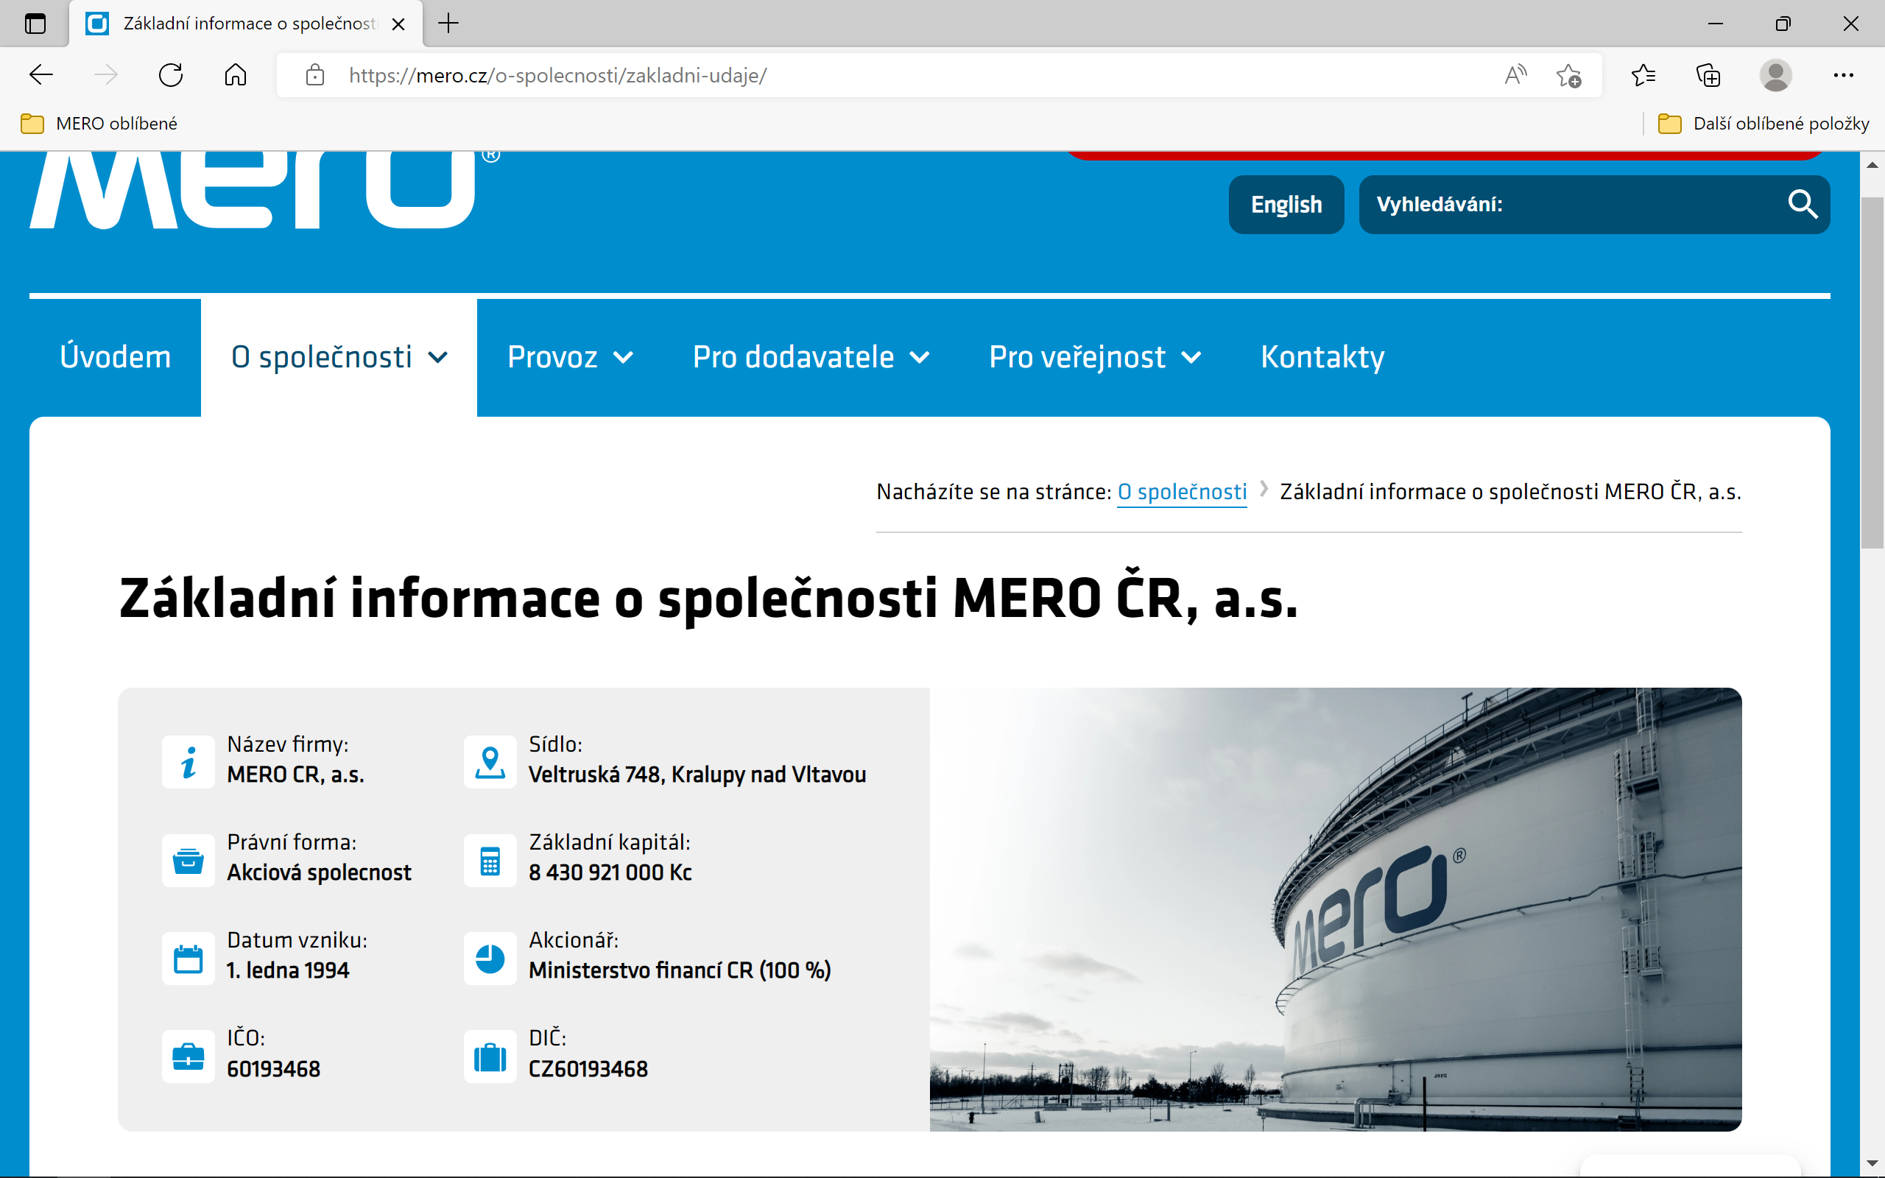
Základní údaje o společnosti

Slide 3
Poslání a vize společnosti
Poslání společnosti
Spolehlivě zabezpečovat přepravu ropy a ochraňovat
strategické ropné rezervy pro Českou republiku.
Vize společnosti
Být garantem vysokého stupně energetické bezpečnosti České republiky v oblasti ropy a díky kontinuálně vysoké výkonnosti společnosti dlouhodobě udržovat její hodnotu pro akcionáře.

Slide 4
Majetkové účasti
MERO Germany GmbH
Sídlo: MERO-Weg 1, Vohburg an der Donau
Podíl MERO ČR, a.s. na základním kapitálu: 100 %
Hlavní předmět činnosti:
provoz a údržba ropovodu IKL na území SRN
výstavba ropovodu na území SRN
přeprava a skladování ropy
poskytování telekomunikačních služeb na území SRN
obchodování s ropou a ropnými produkty
The Transalpine Pipeline Compan
Podíl MERO ČR, a.s. na základním kapitálu: 5 %
Profil společnosti:
The Transalpine Pipeline Company tvoří společnosti Societá Italiana per l´Oeleodotto Transalpino S.p.a, Transalpine Ölleitung in Österreich Ges.m.b.H a Deutsche Transalpine Oelleitung GmbH
Spojuje přístav Terst se středoevropskými zeměmi podílí se na zajištění jejich energetických potřeb dodávkami ropy do rafinerií v Rakousku, Německu a České republice.

Slide 5
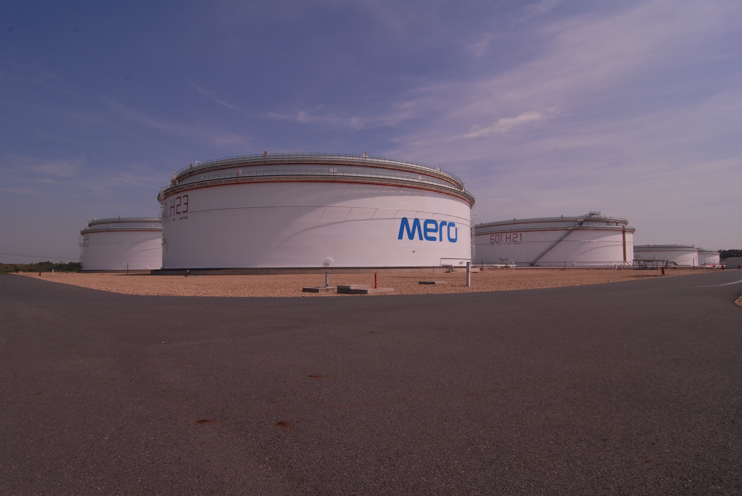
Ropovod IKL
Celková délka 347 km
Kapacita cca 11 mil. tun/rok
V provozu od r. 1995
Ropovodní systém MERO
Ropovod Družba
Délka 473 km na území ČR
Kapacita cca 9 mil. tun/rok
V provozu od r. 1965
Litvínov
- terminal
CTR Nelahozeves
Pardubice
- terminal
Kralupy n. Vltavou
- terminal
Nové Město
- Čerpací stanice
Velká Bíteš
- Čerpací stanice
Benešovice
- Čerpací stanice
MND
Klobouky
- Čerpací stanice
Ingolstadt
Vohburg an der Donau
Notes:
5th INTERNATIONAL REGULATION FORUM, PRAGUE 2009
13

Slide 6
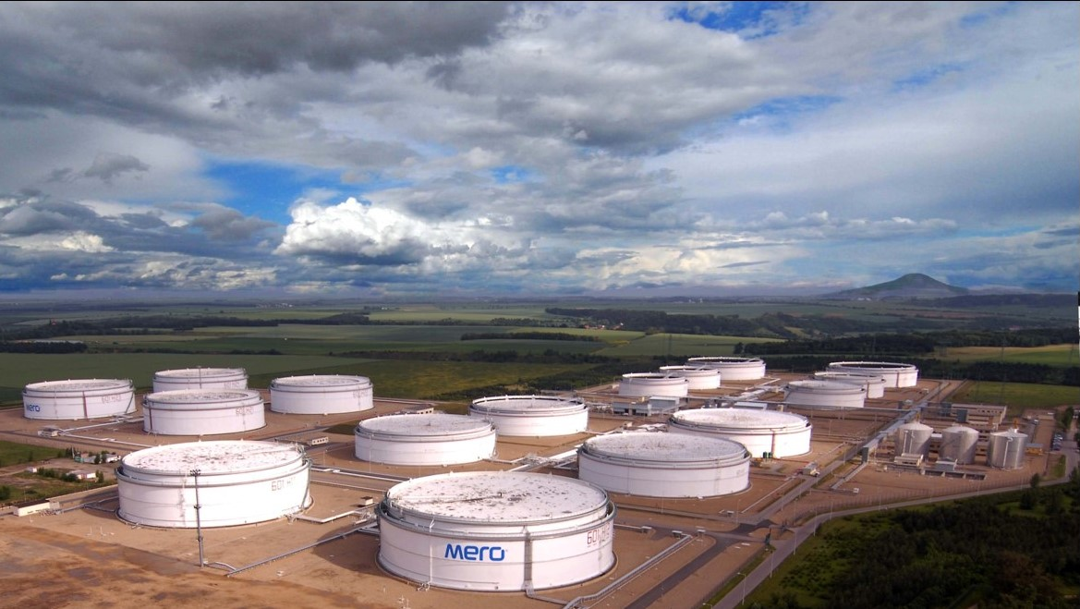
CTR Nelahozeves kapacita celkem 1 675 000 m³
4 nádrže po 50.000 m³
6 nádrží po 100.000 m³
7 nádrží po 125.000 m³

Slide 7
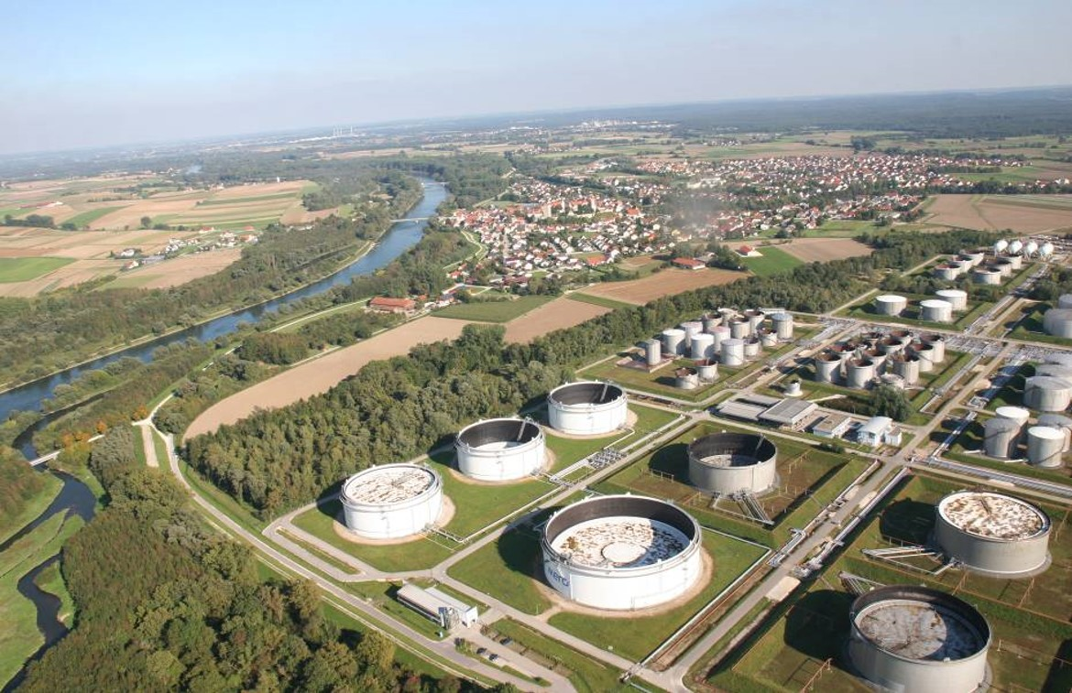
MERO Germany Vohburg kapacita tankoviště celkem 200 000 m³
3 nádrže po 40.000 m³
1 nádrž o 80.000 m³

Slide 8
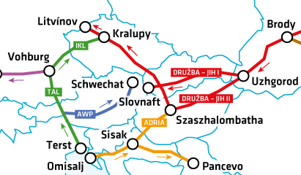
Síť ropovodů navazující na systém MERO

Slide 9
Výchozí situace
V souvislosti s vypuknutím válečného konfliktu na Ukrajině a postupným zaváděním sankcí ze strany EU se dramaticky zvýšilo riziko přerušení dodávek ropy a ropných produktů z Ruské Federace.
Česká republika se připojila k sankčním balíčků, vč. závazku zastavit dodávky ruské ropy do ČR. Pro realizaci tohoto záměru si ČR vyjednala časově omezenou výjimku.
MERO ČR, a.s. jako výhradní přepravce ropy do ČR aktivovalo mechanismus krizového řízení a zahájilo nezbytné kroky k zajištění dostatečných alternativních přepravních kapacit pro zásobování ČR ropou.

Slide 10
Výchozí situace
Přibližně polovina přepravované ropy proudí do České republiky systémem TAL-IKL.
Kapacita ropovodu IKL: 11 mil. tun ropy, více než je zpracovatelská kapacita obou tuzemských rafinerií v Litvínově a Kralupech nad Vltavou (celkem 8,5 mil. tun ropy/rok).
Ropovod TAL, na který ropovod IKL navazuje, je po významnou část roku zcela kapacitně vytížen, a proto nemůže plně pokrýt potřeby tuzemských rafinerií na dovoz ropy.
Přibližně 50 % dodávek tvoří ruská ropa dodávaná ropovodem Družba. Tento podíl se zavázala Česká republika postupně nahradit dodávkami z jiných zdrojů.

Slide 11
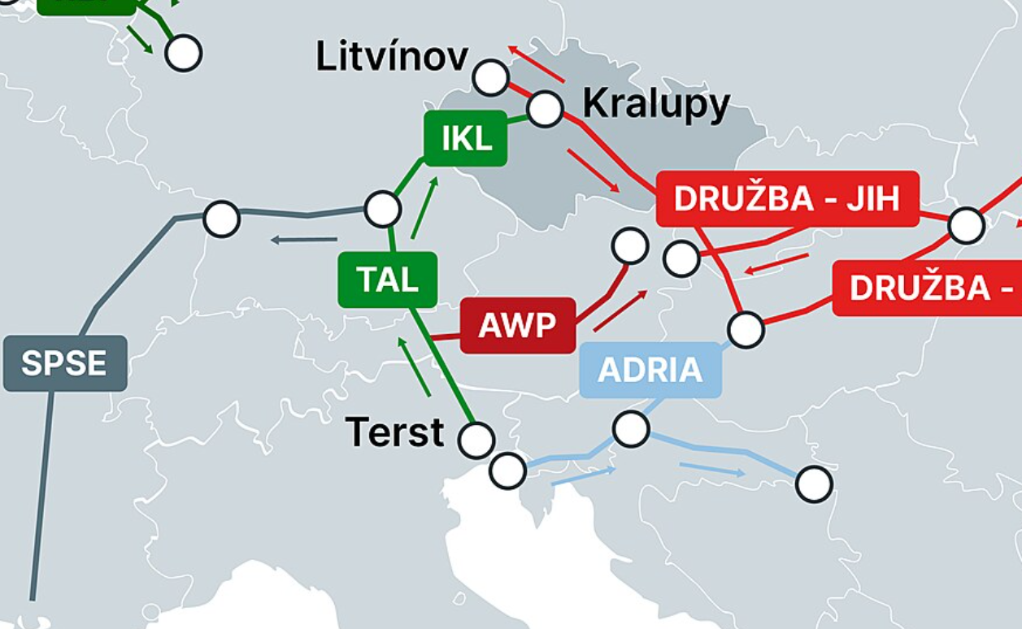
Alternativní trasy
Byly analyzovány možnosti navýšení dodávek ropy do ČR přes ropovody TAL, ADRIA, SPSE a Oděsa – Brody.

Slide 12
Alternativní trasy
SPSE
Severní část systému SPSE vedoucí do německého Karlsruhe je dlouhodobě odstavena a vyprázdněna. Tato část není v tuto chvíli připravena na obnovení provozu.
Nutno zajistit dosažení složité obchodní dohody s akcionáři rafinérie Karslruhe, aby k zásobování této rafinérie využívali i ropovod SPSE a tím uvolnili kapacitu na ropovodu TAL pro navýšené dodávky do České republiky.
Kromě vysokých nákladů a časových nároků na případné technické úpravy k obnovení provozního povolení by bylo nutné zajistit nákladné zaplnění provozní náplní vyprázdněné části SPSE.

Slide 13
Alternativní trasy
ADRIA
V systému ADRIA vedoucí z chorvatského přístavu Omišalj do Maďarska a dále na Slovensko není dostatečná kapacita pro zásobení ČR.
Volná kapacita pro ČR cca 1 mil. t/rok.
Úzká místa se nachází na vlastním ropovodu, na potrubním propojení mezi Maďarskem a Slovenskem a také na tankovištích v Maďarsku a SR – případná intenzifikace velmi nákladná.

Slide 14
Alternativní trasy
Oděsa - Brody
Ropovod je ve městě Brody napojen na stávající trasu jižní větve ropovodu Družba.
Vzhledem k válečnému konfliktu na Ukrajině je nejistý technický stav ropovodu a přístavu.
Velmi riziková doprava přes Černé moře.
V ropovodu Oděsa-Brody se nachází mnoholetá provozní náplň neznámé kvality.
Trasa jižní větve ropovodu Družba Brody-Budkovce (předávací bod v SR) je stále pod vlivem ruské společnosti Transňěft.

Slide 15
Alternativní trasy
TAL
MERO je spoluvlastníkem a má možnost ovlivňovat a podílet se na přímém řízení společností provozující konsorcium TAL, vč. přidělování přepravních kapacit a budoucího rozvoje společnosti a tím ochránit budoucí zájmy ČR.
Ropovod TAL je přímo napojen na infrastrukturu MERO v německém Vohburgu, odkud je do ČR standardně přepravováno více druhů rop přes ropovod IKL.
MERO má jako akcionář přístup k informacím o technickém stavu celého systému TAL, na rozdíl od ostatních ropovodních systémů, kde je velká řada neznámých faktorů z hlediska technického stavu zařízení a dostupných provozních kapacit.

Slide 16
Alternativní trasy
TAL
Způsob alokace přepravní kapacity je zcela transparentní. Jedná se o konsorcium 9 akcionářů s jasně danými pravidly postavenými na komerční bázi a více než 50tiletou zkušeností s tímto typem provozu.
TAL je provozován jako provozní jednotka zajišťující dodávky ropy pro 8 rafinérií ve třech zemích EU, čímž dosahuje vysoké efektivity s optimálními provozními náklady.
Případná intenzifikace ropovodu TAL je ve vysokém stupni rozpracovanosti. Již v roce 2016 byla zpracovaná studie definující kroky k navýšení kapacity ropovodu TAL.

Slide 17
Alternativní trasy
TAL
Na ropovodu nejsou zásadní omezení. Není potřeba výstavby nových úseků, zdvojení stávající trasy ropovodu, výstavby nových nádrží či úprav v přístavu.
Jedná se především o modernizaci kompletního čerpacího systému a realizaci dílčích úprav na čerpacích a koncových stanicích.
Oproti ostatním ropovodům lze provést intenzifikaci během cca 25 měsíců s řádově nižšími náklady.
TAL obdržel v červenci 2022 nové provozní povolení, které dovoluje navýšit rychlost čerpání ropovodu TAL až na 7.500 m3/hod, potřebnou pro přepravu navýšeného množství ropy do ČR o další cca 4 mil. tun ročně.
Tohoto zvýšeného výkonu lze dosáhnout po dokončení technických úprav, tzv. projektu TAL+.

Slide 18
Projekt TAL+
Nejvhodnější, nákladově nejefektivnější varianta substituce dodávek ruské ropy z ropovodu Družba, proveditelná do 25 měsíců, je intenzifikace ropovodu TAL, tzv. projekt TAL+.
Technické úpravy (intenzifikace) na ropovodu TAL poskytnou navýšení provozní kapacity o 4 mil. tun ročně v systému TAL pro ČR.
Kromě úprav na ropovodu TAL bude potřeba provést dílčí úpravy na tankovišti MERO Germany ve Vohburgu a na Centrálním tankovišti ropy v Nelahozevsi.

Slide 19
Projekt TAL+
Současný stav
Přípravná fáze projektu TAL+
Probíhá realizace přípravné fáze.
Studie proveditelnosti do 30.10. 2022. Předmětem studie je:
  specifikace způsobu intenzifikace ropovodu
  harmonogram realizace
  odhad investičních nákladů
  analýza možných negativních dopadů na ostatní akcionáře TAL.
Tyto podklady jsou zásadní pro získání souhlasu ostatních akcionářů, naplánovaní harmonogramu realizace a upřesnění odhadu potřebných nákladů na realizaci.
Termín dokončení: 11/2022

Slide 20
Projekt TAL+
Financování
Využití dotačního titulu REPowerEU / Národní Plán Obnovy
TAL+ pro zajištění dodávek pro ČR je podporován EU a je na jeho realizaci alokována finanční podpora v dotačním fondu REPowerEU.
Ze strany MERO byly předány v září 2022 veškeré požadované podklady na MPO pro rozšíření nové komponenty do NPO (Národní Plán Obnovy).
Čeká se na posouzení dokumentů ze strany EK (Evropské Komise), stanovisko ÚOHS, schválení aktualizace Národního Plánu Obnovy ze strany vládou ČR.
Předpoklad čerpání dotace: 2023-2026

Slide 21
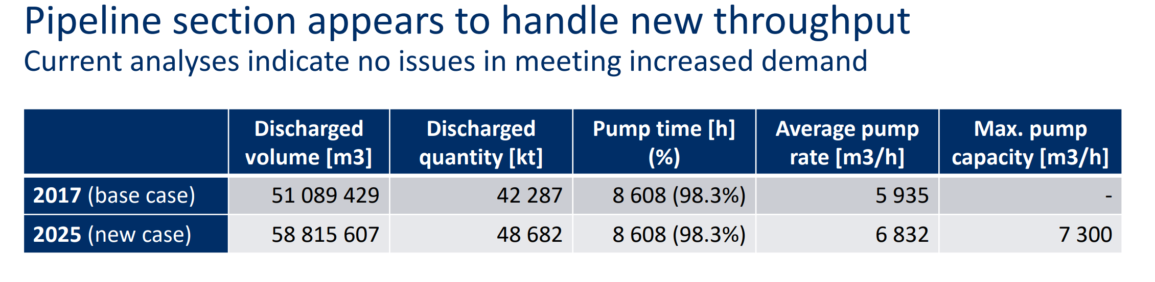
Projekt TAL+
Výsledky studie proveditelnosti
Kapacita

Slide 22





Projekt TAL+
Harmonogram
Schválení akcionáři TAL
Realizace
11/2022
12/2024
10/2022
03/2023
01/2025
Studie proveditelnosti
Výběr dodavatele
Uvedení do provozu

Slide 23
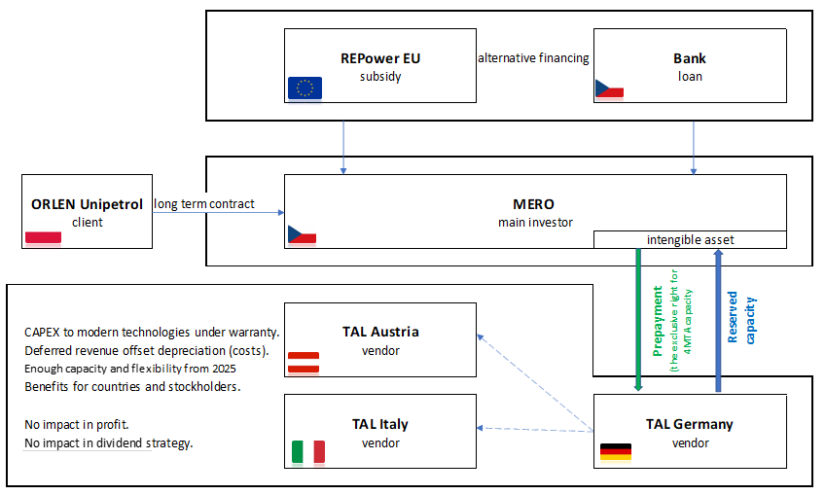
Projekt TAL+
Financování

Slide 24
Děkuji za pozornost.

Slide 25
MERO ČR, a.s.
Veltruská 748
278 01 Kralupy nad Vltavou
Czech Republic
Tel.: +420 315 701 111
Fax: +420 315 720 110
e-mail: info@mero.cz
www.mero.cz

